Slide 1


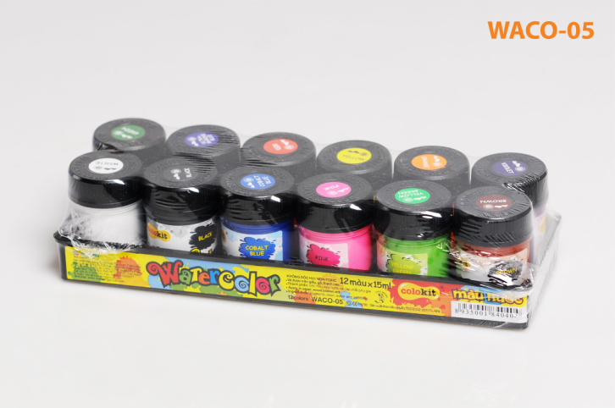

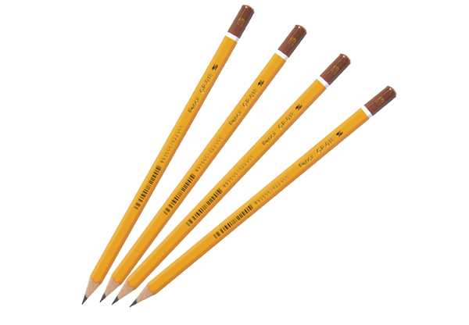
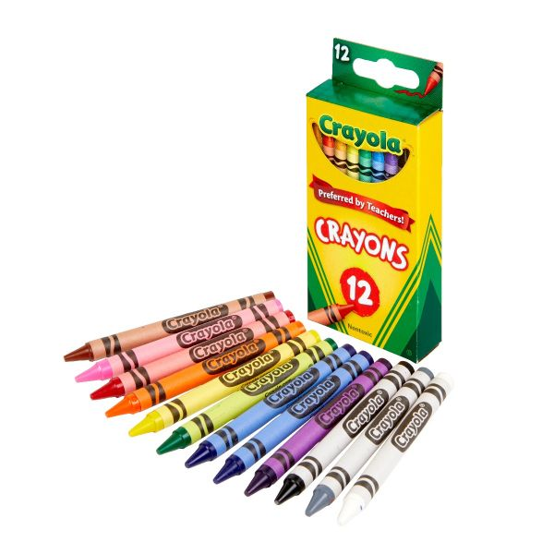
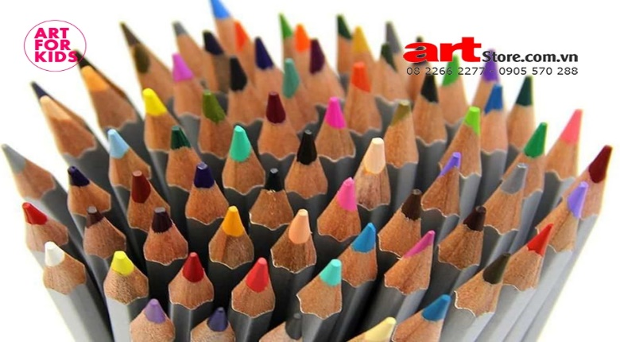
Kiểm tra
đồ dùng học tập

Slide 2
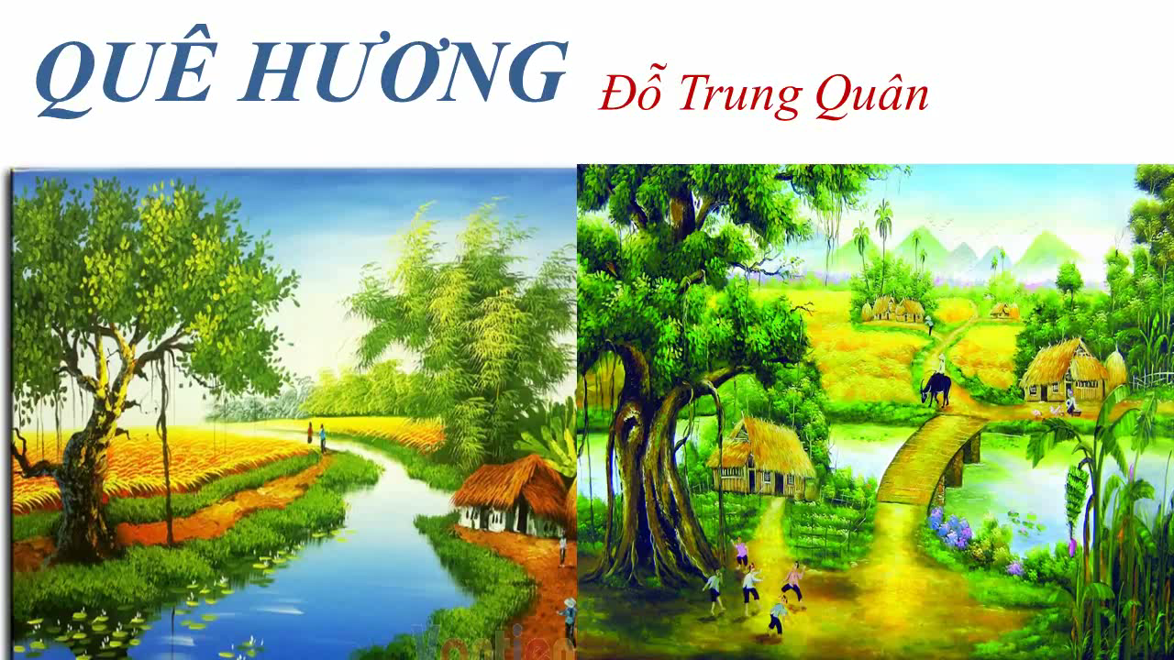

Slide 3
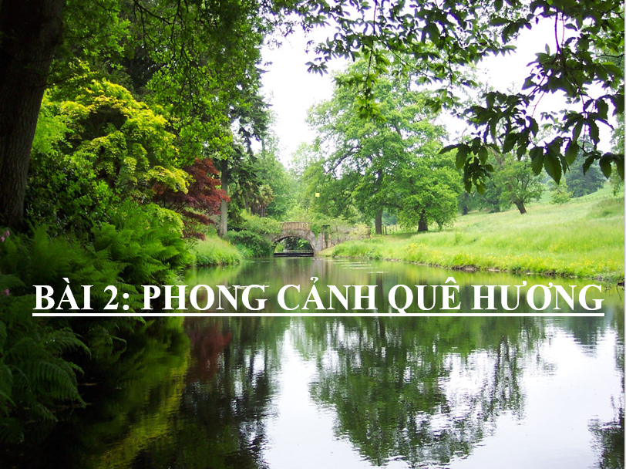

Slide 4
Khám phá
Tìm hiểu các hình ảnh theo gợi ý sau:
Chỉ ra nội dung, hình ảnh chính trong các bức ảnh.
Kể tên và giới thiệu thêm một số phong cảnh của nước ta mà em biết.
GREEN

Slide 5
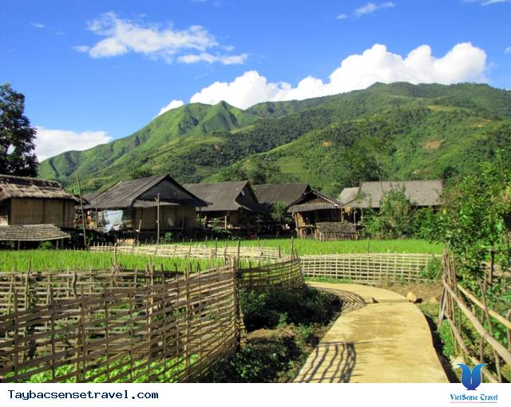
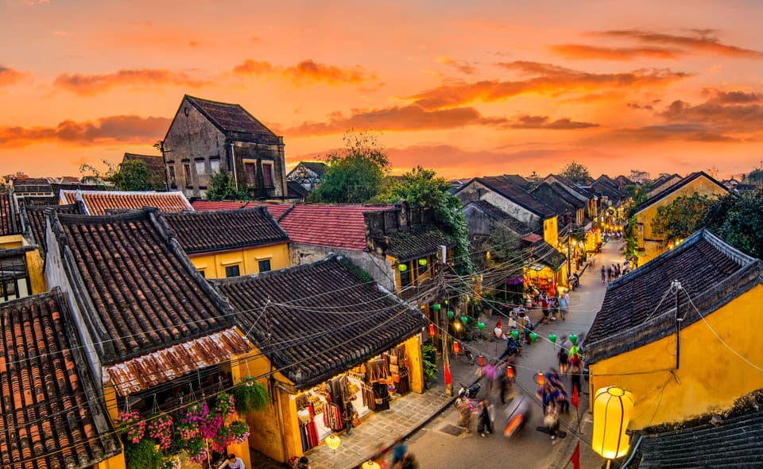
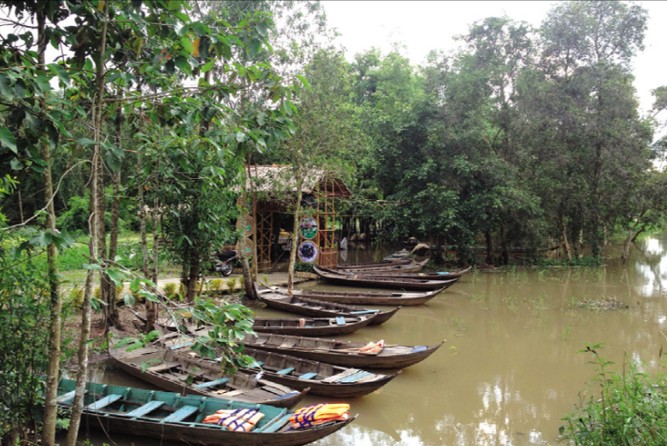
Bản Hon, Tam Đường, Lai Châu
Phổ cổ Hội An, Quảng Nam
Phong cảnh quê hương
Bến thuyền ở Cao Lãnh, Đồng Tháp

Slide 6
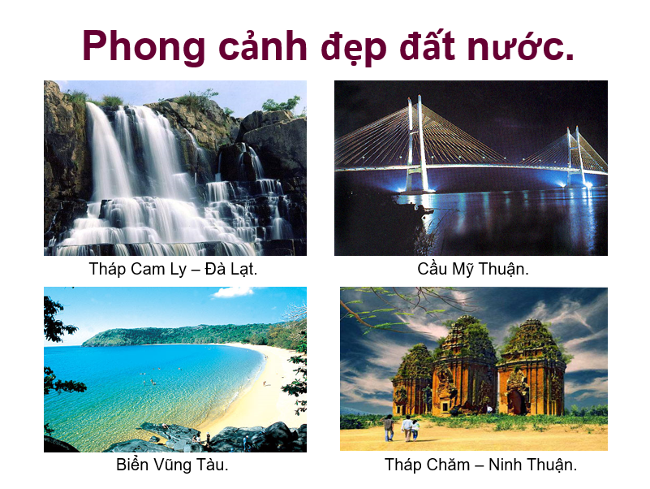

Slide 7
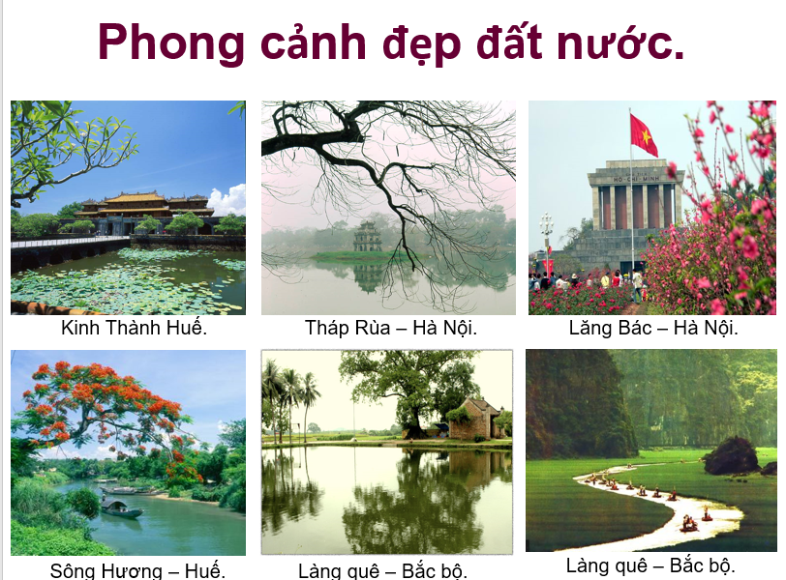

Slide 8
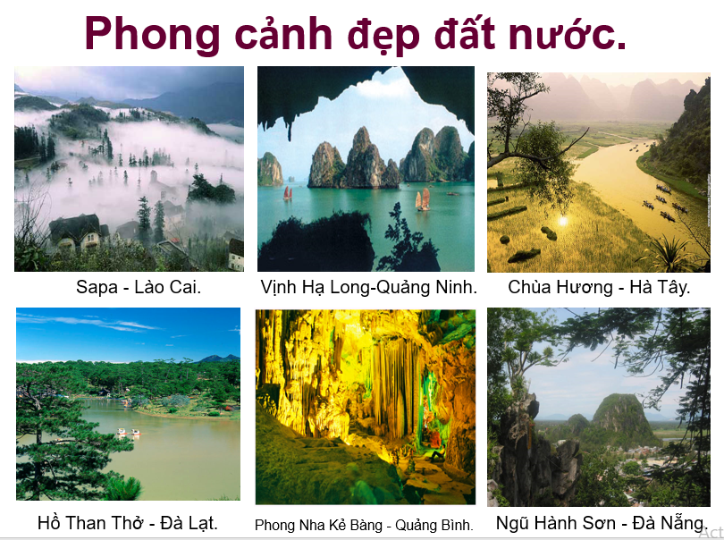

Slide 9
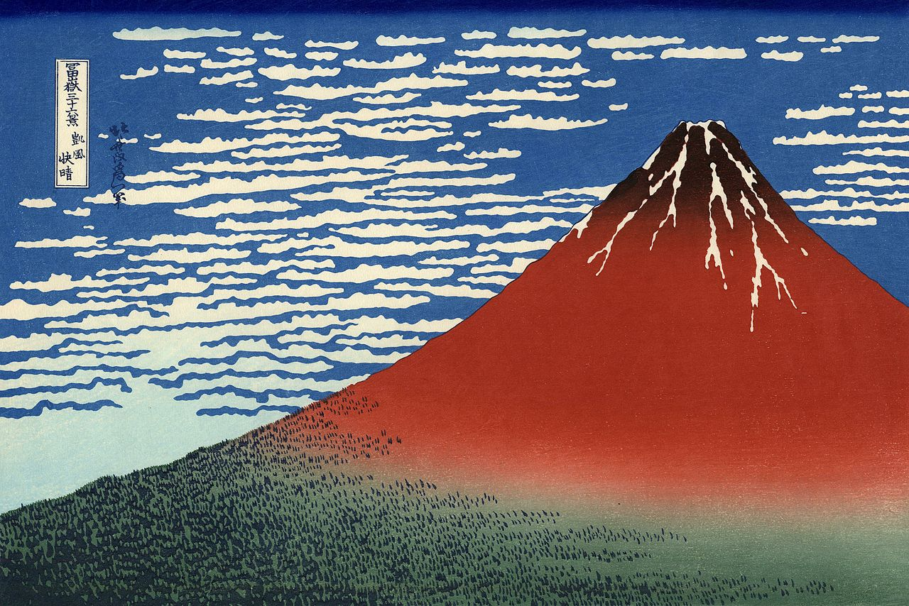
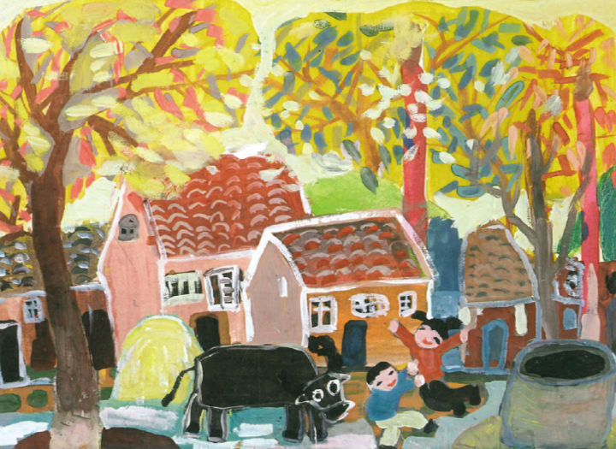
Quan sát các bức tranh vẽ đề tài phong cảnh quê hương và cho biết:
Hình ảnh chính trong bức tranh
Màu sắc và cách sắp xếp bố cục trong bức tranh
Nét đẹp độc đáo trong bức tranh
Gió lành, trời trong (Núi Phú Sĩ đỏ)
Tranh khắc gỗ của hoạ sĩ Hokusai
Nguồn: Viện bảo tàng Mĩ thuật Metropolitan
Nguồn: Triển lãm Giải thưởng Mĩ thuật Thiếu nhi 2017

Slide 10


